Slide 1
Elastic 可观测性工作坊-腾讯云专场
用 Elastic Stack 技术栈搭建运维监控平台专题实战
刘征
2020-12, 社区布道师, elastic, @martinliu

Slide 2
课程资源
课件和必要信息
实操练习课件：
稍后更新

Slide 3










Elastic Stack
不只是日志，给你的还有更多
解决方案
Kibana
可视化 & 管理
Elasticsearch
存储, 搜索 & 分析
Elastic Stack
Beats
Logstash
摄入
云服务
自建服务
Elastic Cloud Enterprise
套件安装
独立安装
Elastic cloud

Slide 4
实操练习 1
ES 集群搭建和配置
创建和配置腾讯云 Elasticsearch 集群服务
集群的基础配置和操作
执行 Kibana 的基本操作

Slide 5

监控告诉我们系统的那些部分是工作的。可观测性告诉我们那里为何不工作了。
Baron SchSchwarz
CTO of VividCortex

Slide 6


监控和可观测性之间的关系
从上往下是逐层递进的现象和原因
告警 Alerting
信号总量
监控
Monitoring
Ops
可观测性
Observability
Dev
概况 Overview
排错 Debugging
剖析 Profilling
依赖分析 dependency

Slide 7

可观测性的三根支柱
Log
Metric
Tracing
日志
指标
应用追踪

Slide 8




分层级构建可观测性
适用于云原生应用的可观测性建设四步法
0
1
2
3
健康检查
指标
日志
应用追踪

Slide 9

提供服务运行状态的红绿灯系统
Level 0 : 健康检查
是否在运行中？
能处理更多工作量么？
能处理它的工作么？

Slide 10
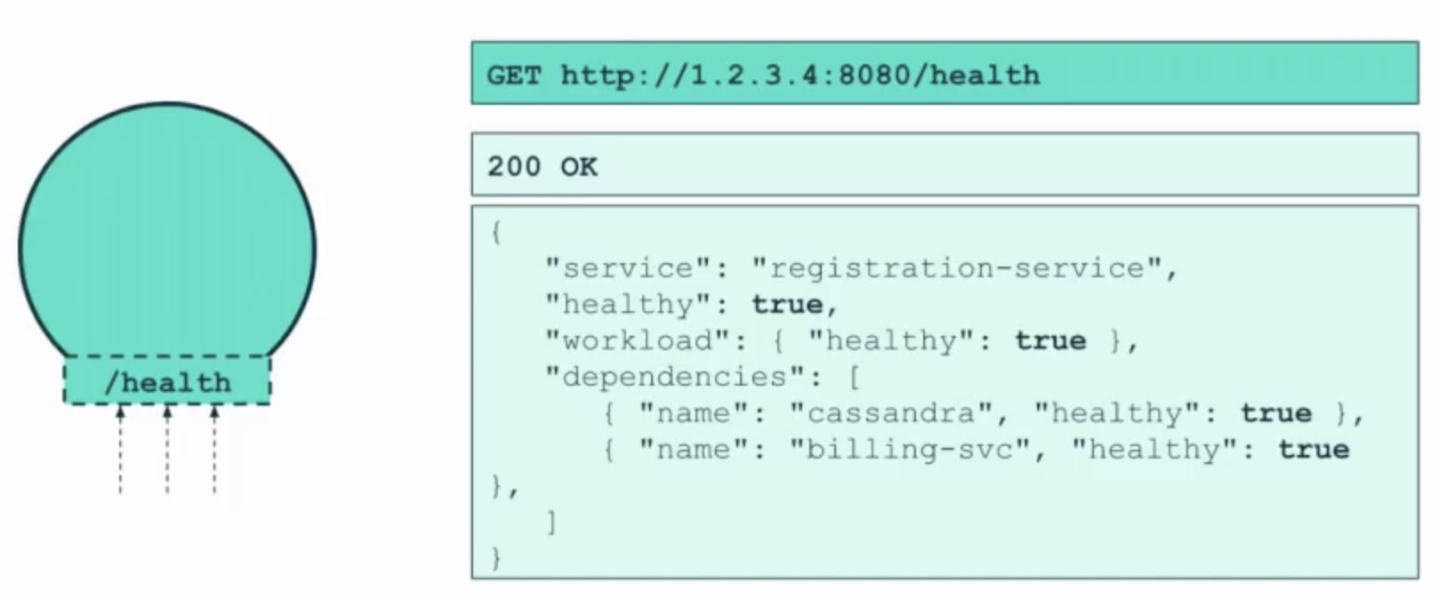
实施向外暴露健康状态的接口
Level 0 ：健康检查

Slide 11
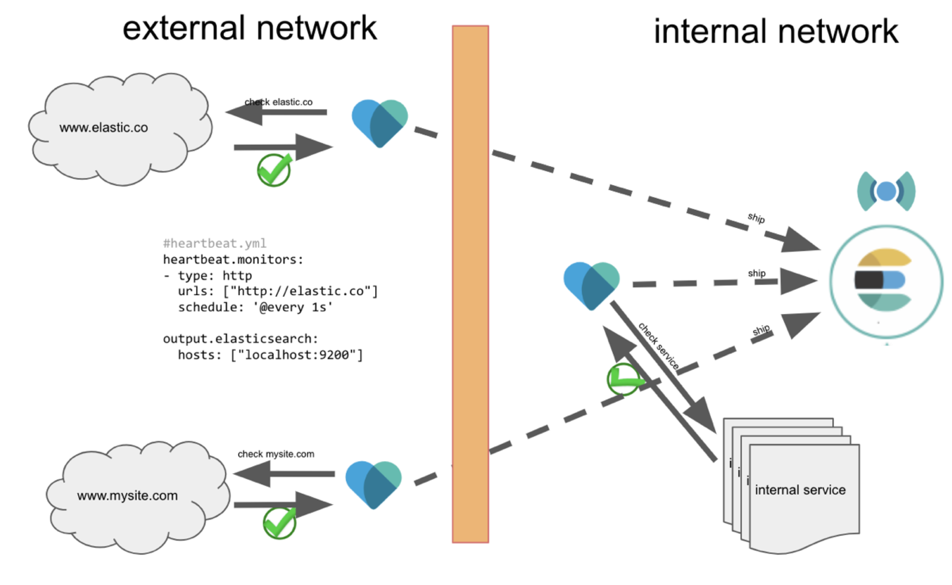
用Heatbeat实施健康检查的系统架构
Level 0 ：健康检查
部署Heatbeat采集点
1
配置也运行每一个采集点
2
加载集中分析仪表板
3
定义告警规则
4

Slide 12
实操练习 2
Heatbeat 部署
配置和运行 Heartbeat 服务器
初始化配置文件
对内部服务进行健康检查
查看 Uptime 应用

Slide 13
指标是在许多个连续的时间周期里度量的KPI数值
Level 1：指标
07/Jan/2019 16:10:00 all 2.58 0.00 0.70 1.12 0.05 95.55 server1 containerX regionA
07/Jan/2019 16:20:00 all 2.56 0.00 0.69 1.05 0.04 95.66 server2 containerY regionB
07/Jan/2019 16:30:00 all 2.64 0.00 0.65 1.15 0.05 95.50 server2 containerZ regionC
在每10分钟里，度量CPU load指标，显示这个数值，并附加相关的元数据

Slide 14
监控指标的三种来源/类型
Level 1：指标
1
2
3
系统指标
CPU使用率
磁盘使用率
网络带宽
应用指标
出错率
延迟
饱和度
业务指标
用户会话
订单数量
营业额

Slide 15
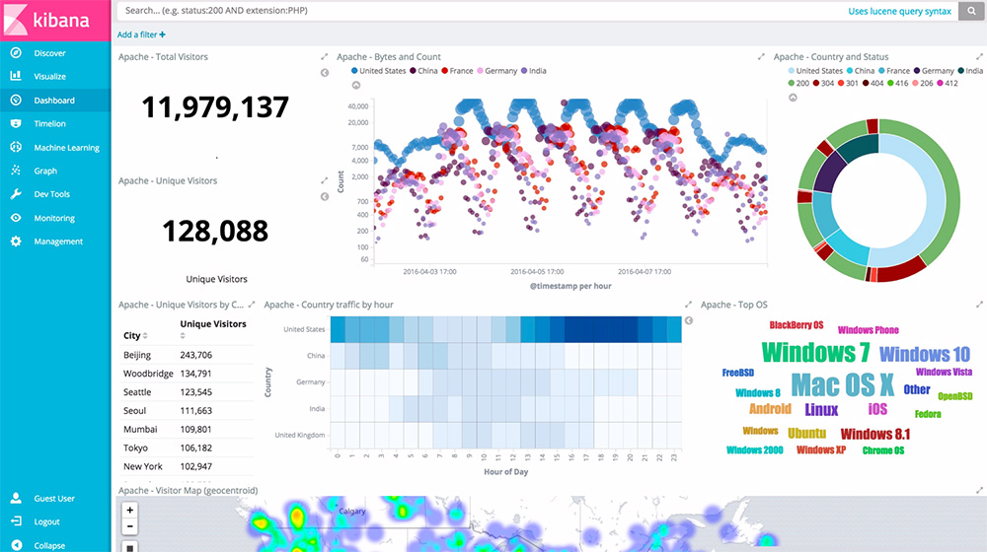






一种优化的指标监控部署模式
Level 1：指标
监控对象
代理
集中处理
展示/告警
业务服务
Logstash
Beat
应用/Infra
Beat
Kibana
服务器/vm
Beat
Elasticsearch + 机器学习
发送告警
Beat

Slide 16
实操练习 3
Metricbeat Agent 的部署
配置基础配置文件
Metricbeats 基础命令
运行操作系统指标采集
配置 Nginx 的监控模块
在 Kibana 中使用 Metric 应用

Slide 17
日志是那些长时间累积的事件记录
Level 2 : 日志
64.242.88.10 - - [07/Jan/2019:16:10:02 -0800] "GET /mailman/listinfo/hsdivision HTTP/1.1" 200 6291
64.242.88.10 - - [07/Jan/2019:16:11:58 -0800] "POST /twiki/bin/view/TWiki/WikiSyntax HTTP/1.1" 404 7352
64.242.88.10 - - [07/Jan/2019:16:20:55 -0800] "GET /twiki/bin/view/Main/DCCAndPostFix HTTP/1.1" 200 5253
每一条事件记录，都证明那里曾经发生过什么事

Slide 18
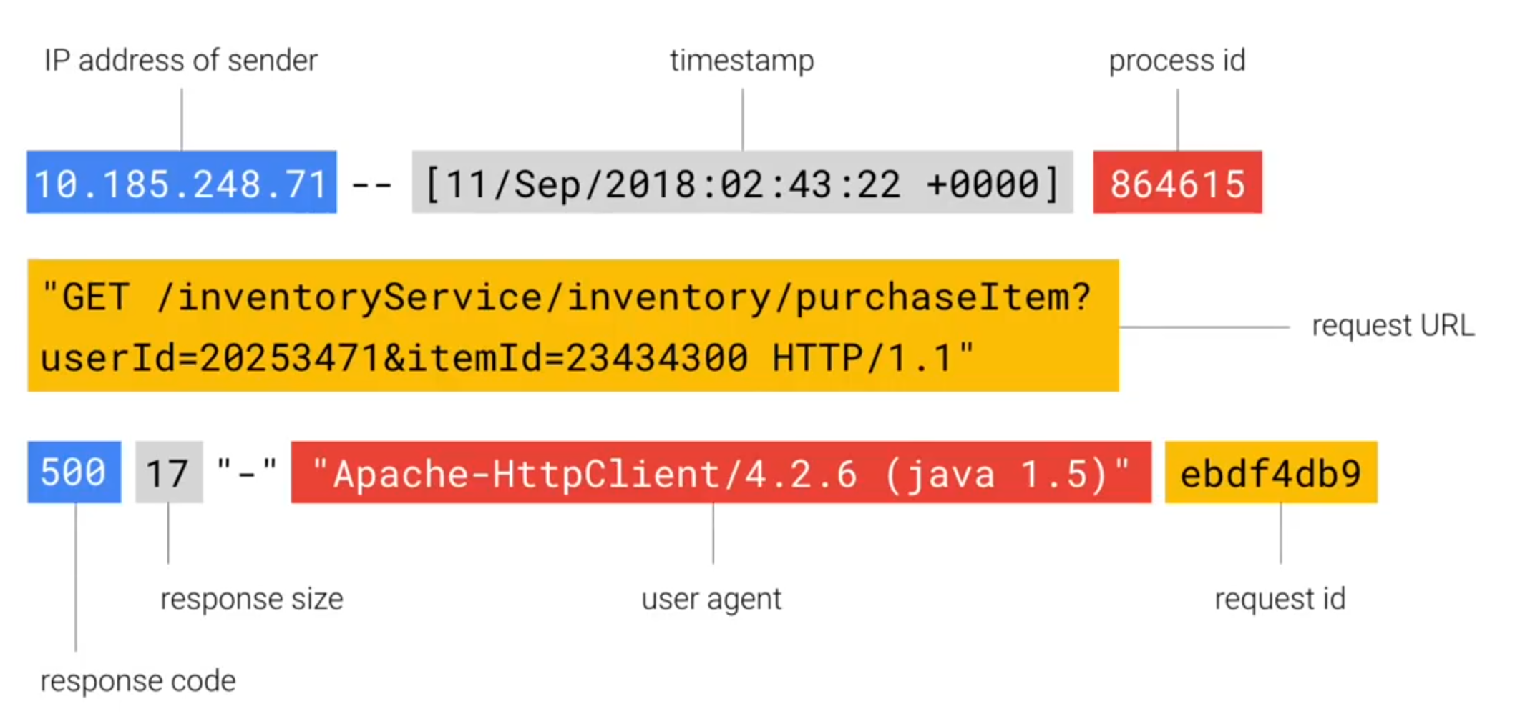
日志类型-请求日志
Level 2: 日志

Slide 19
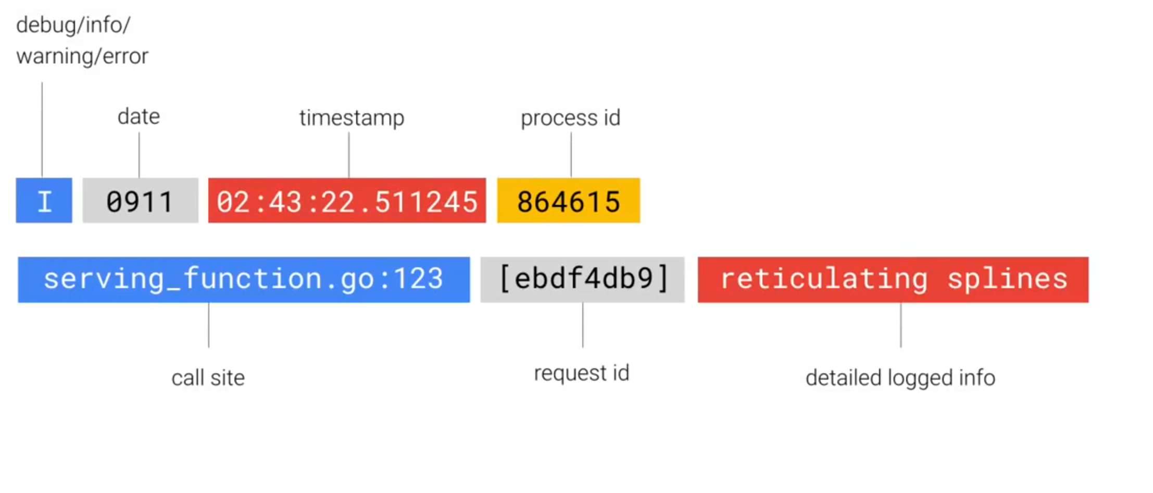
日志类型-排错日志
Level 2: 日志

Slide 20


打下管理大数据量日志的三个前提条件
Level 2 : 日志
可集中化
Centralised
可全文搜索
Searchable
可关联
Correlated

Slide 21

构建可进行关联分析的日志信息流
Level 2 : 日志
C
B
E
A
D
ERROR [svc=A] [trace=x5y6z7] Failed to process order
Cause: Order process manager responded with 500
x5y6z7
F
ERROR [svc=F] [trace=x5y6z7] Failed to complete order
Cause: Shipping service responded with 500
G
x5y6z7
x5y6z7
J
INFO [svc=G] [trace=x5y6z7] Items verified in stock
ERROR [svc=H] [trace=x5y6z7] Failed to server order
Cause: Cassandra timeout exception
H
x5y6z7

Slide 22
构造高维度结构化日志，释放排错日志的无限潜能
Level 2 : 日志
2018-02-20T16:38:23+00:00 ERROR Read time out
谢谢啊~~ 真的是比没有强👍
什么时候发生？
Timestamp
02/21/2018 00:38:23
日志信息是什么？
Level
Error
Log
Read time out
是什么服务？
Service
registration-service
team
Beijing-T1
JSON
运行的是什么程序？
commit
5938deumw4
Build
5938deumw4
Runtime
java-1.8.0_160
程序运行在哪里？
Region
ap-northeast-1
Node
Reg-host012
谁受到了影响？
customerID
87762
userID
87762
追踪标识是什么？
traceID
x5y6z7

Slide 23
实操练习 4
Filebeat Agent 的部署
配置基础配置文件
Filebeat 基础命令
运行系统日志采集
配置 Nginx 的监控模块
在 Kibana 中使用 Logs 应用

Slide 24

应用的响应速度缓慢或者加载速度异常？
Level 3：追踪
12秒 zzzzZZZZzzz

Slide 25
应用服务调用报错？
Level 3：追踪

Slide 26
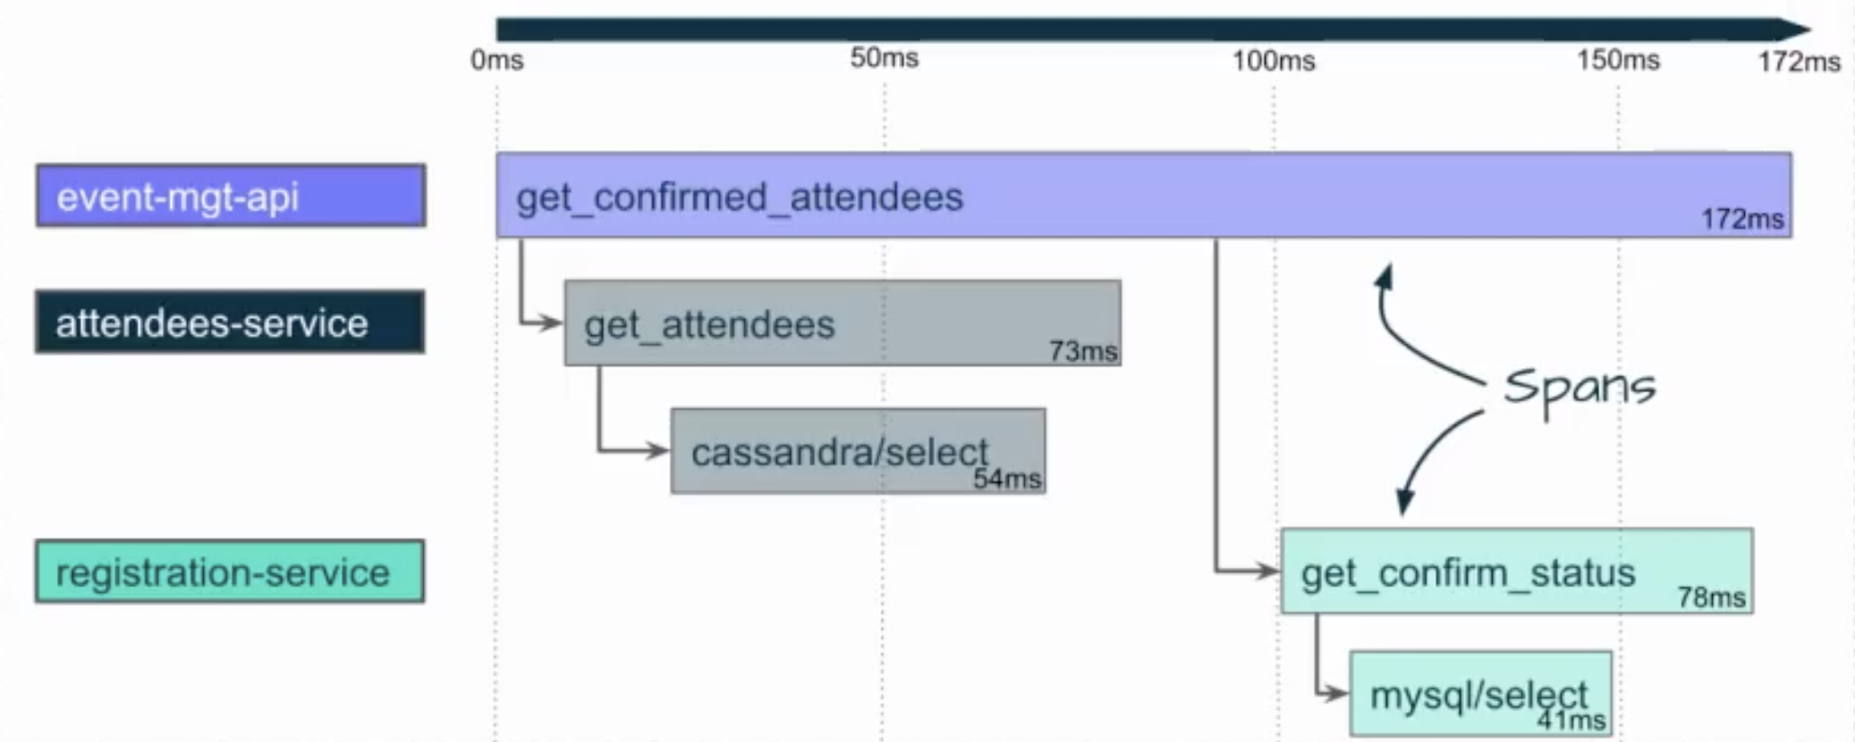
多服务的应用全调用追踪
Level 3：追踪
Trace-追踪

Slide 27
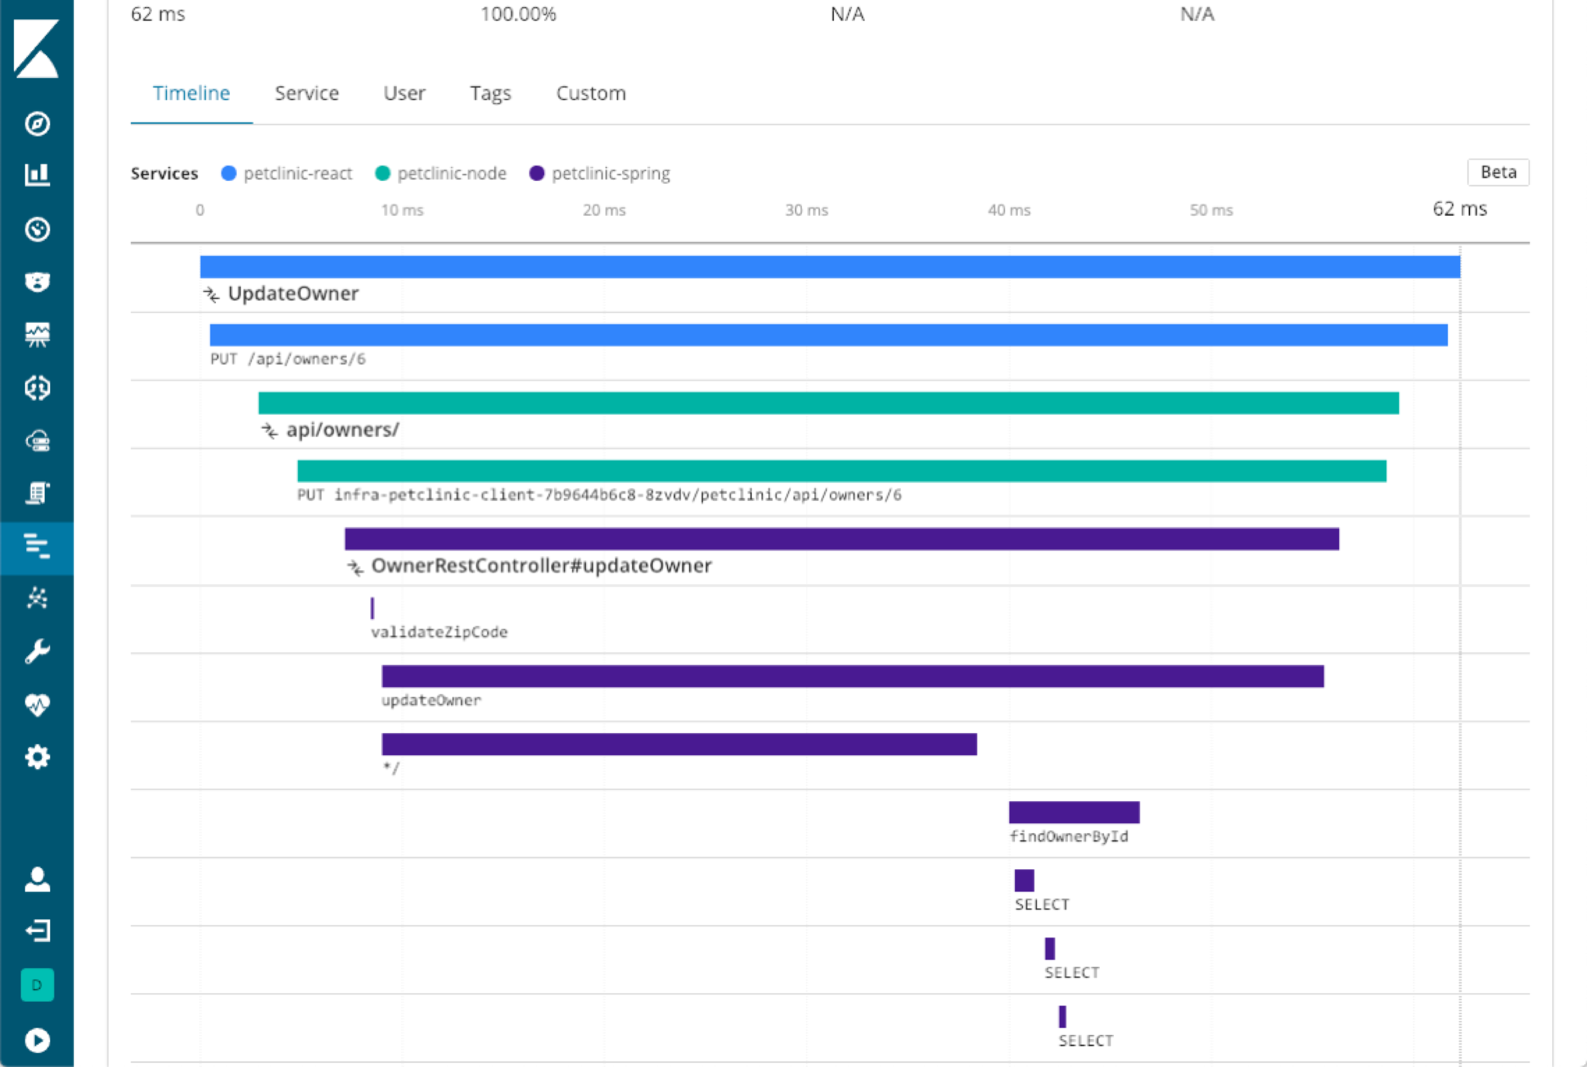
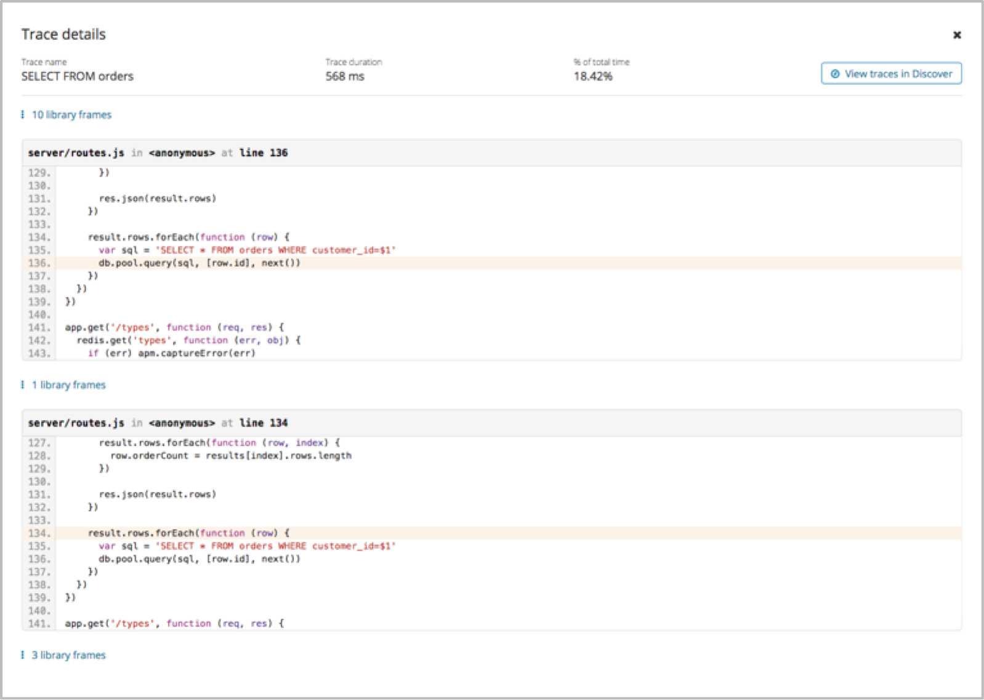
Elastic APM低成本的在框架和代码级别深入洞察调用链
Level 3：追踪

Slide 28
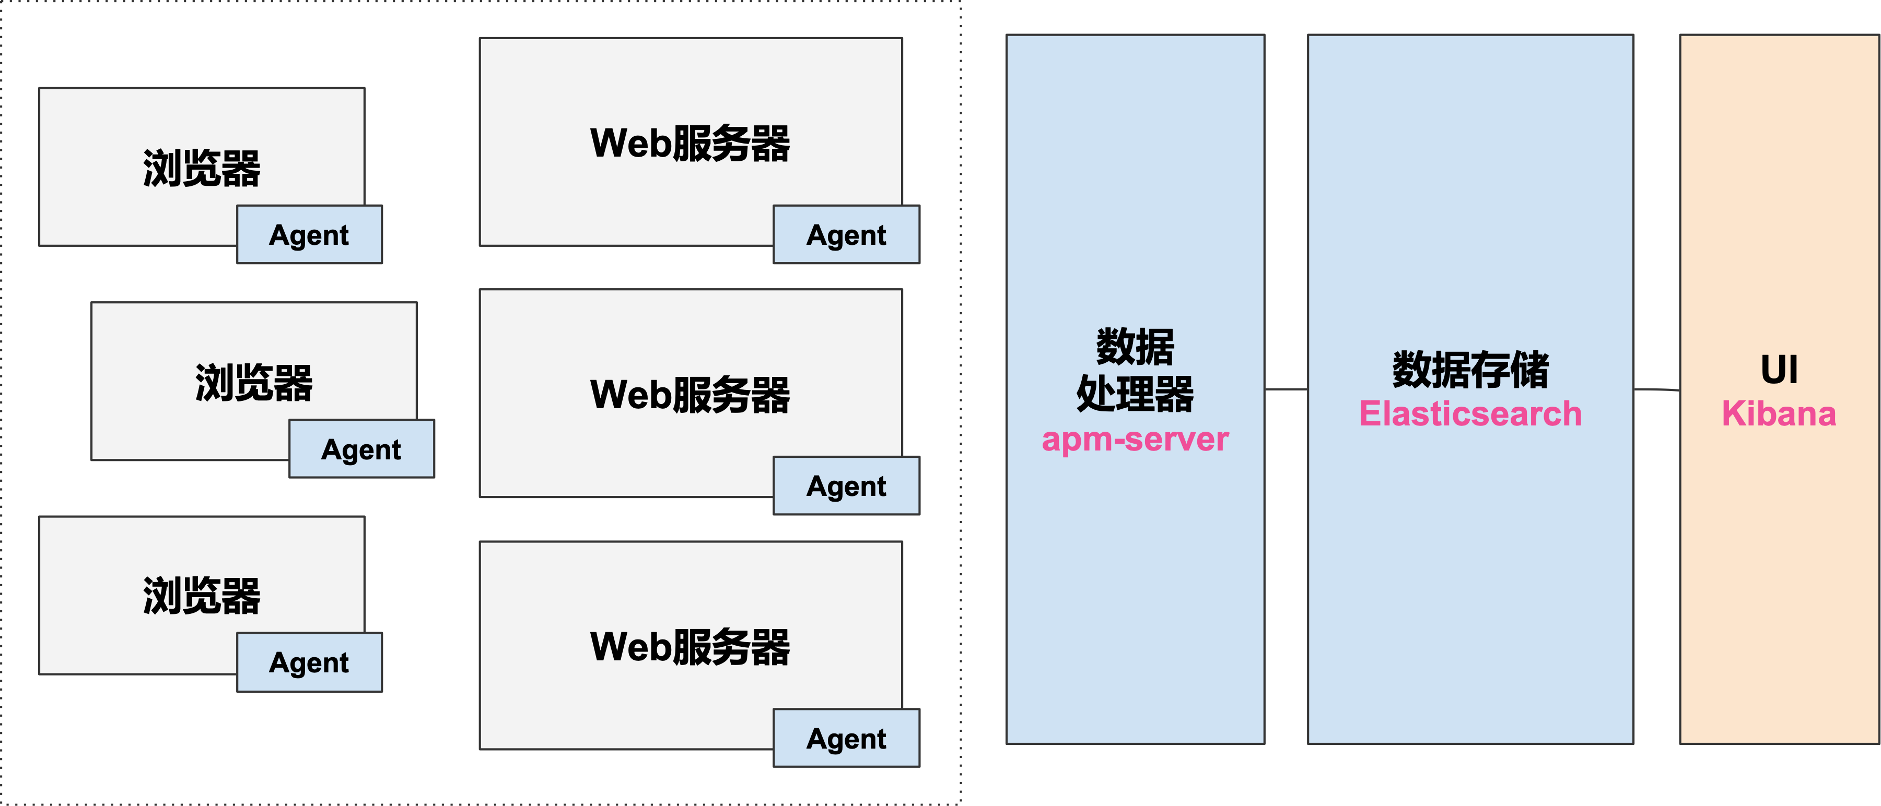

实施应用全链路追踪系统的架构
Level 3：追踪
实时用户端监控
应用级追踪

Slide 29
实操练习 5
APM 服务器和探针的部署
运行 APM 服务，基础配置
运行宠物商店应用的后台服务，配置 APM 的 java 探针
运行宠物商店的前端服务，配置 Nodejs 的探针
在 Kibana 中查看 APM 应用

Slide 30
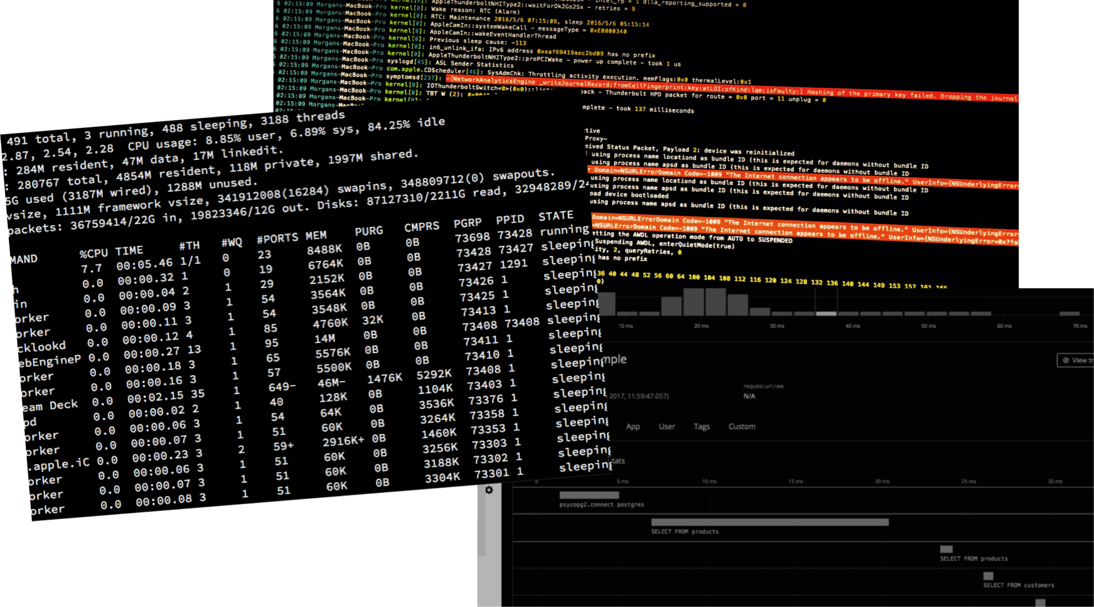

L2：日志
L1：指标
可观测性
L3：追踪

Slide 31
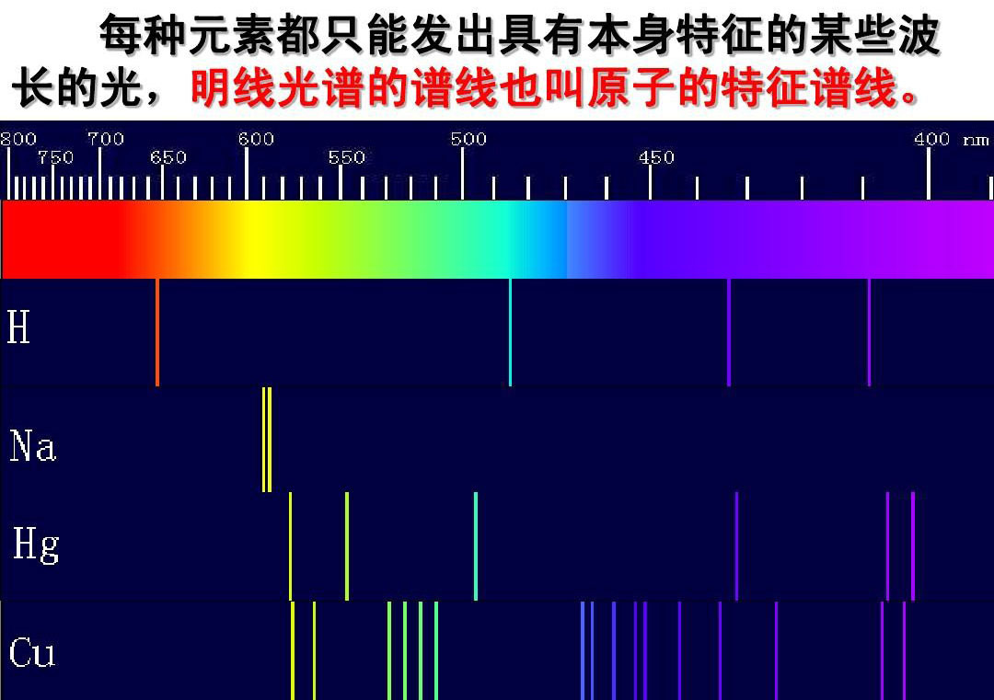


知道
知道的
不知道
不知道的
健康检查
指标
{查询}
日志
指标
{告警}
追踪
事件
监控 & 可靠性
排错 & 探索

Slide 32
工具的可用性是实施可观测性的关键
成本低的
追踪埋点
容易浏览
查询分析
可靠性
值得信任
并不知道那些流行的APM工具
先从框架上追踪监听的门槛低
追踪结果往往意外而有意义
直观的内置统计分析仪表板
在集中的日志、指标和APM之间关联和跳转
支持较复杂运维分析场景的查询的定制，无代码开发
集中数据存储集群具备高可用性，高速进行大数据量查询
能应对数据规模的线性增长
满足所有团队的集中式访问

Slide 33
实操练习 6
挑战题目，可选
创建和设置 Logs 相关的 Log rate 和 Categorization 机器学习作业
创建 APM 相关的机器学习作业
创建整个指标索引的异常分析机器学习作业
创建 Elastic Cloud 服务的延迟监控图表
创建服务质量监控目标实时监控大屏，找对了SLI 监控目标，一切在开始变得有意义
为 Elasticsearch 集群设置密码，在 Kibana 中创建Beat 使用的最小权限用户，消除所有 Beats 配置文件中的用户名和密码，参考文档： https://martinliu.cn/posts/build-security-in-elastic-stack/

Slide 34


提供服务运行状态的红绿灯系统
Level 0 : 健康检查

